Slide 1
Липецкая
область
ПРОЕКТ ПО АПРОБАЦИИ ТИПОВОЙ МЕТОДИКИ
И МОНИТОРИНГА ВОСТРЕБОВАННЫХ
ПРОФЕССИЙ РАБОЧИХ И ДОЛЖНОСТЕЙ
ГОЛЕНСКИХ СВЕТЛАНА АНАТОЛЬЕВНА,
НАЧАЛЬНИК ОТДЕЛА ПРОФЕССИОНАЛЬНОГО ОБУЧЕНИЯ
И РЕАЛИЗАЦИИ НАЦИОНАЛЬНЫХ ПРОЕКТОВ
УПРАВЛЕНИЯ СОЦИАЛЬНОЙ ПОЛИТИКИ ЛИПЕЦКОЙ ОБЛАСТИ
2021

Slide 2
Липецкая
область
ЦЕЛЬ ПРОЕКТА:
определение востребованных
профессий рабочих и должностей в субъекте РФ
ОСНОВАНИЕ ПРОВЕДЕНИЯ: Поручение Президента РФ
ОРГАНИЗАТОРЫ ПРОЕКТА:
- Министерство труда и социальной защиты РФ
- ФГБУ «ВНИИ труда» Минтруда России
- Пилотные регионы (14 субъектов РФ в 2021 году; в Липецкой области
– Управление социальной политики Липецкой области)
РЕСПОНДЕНТЫ (УЧАСТНИКИ ОПРОСА):
Предприятия (организации/учреждения) любой формы собственности

Slide 3
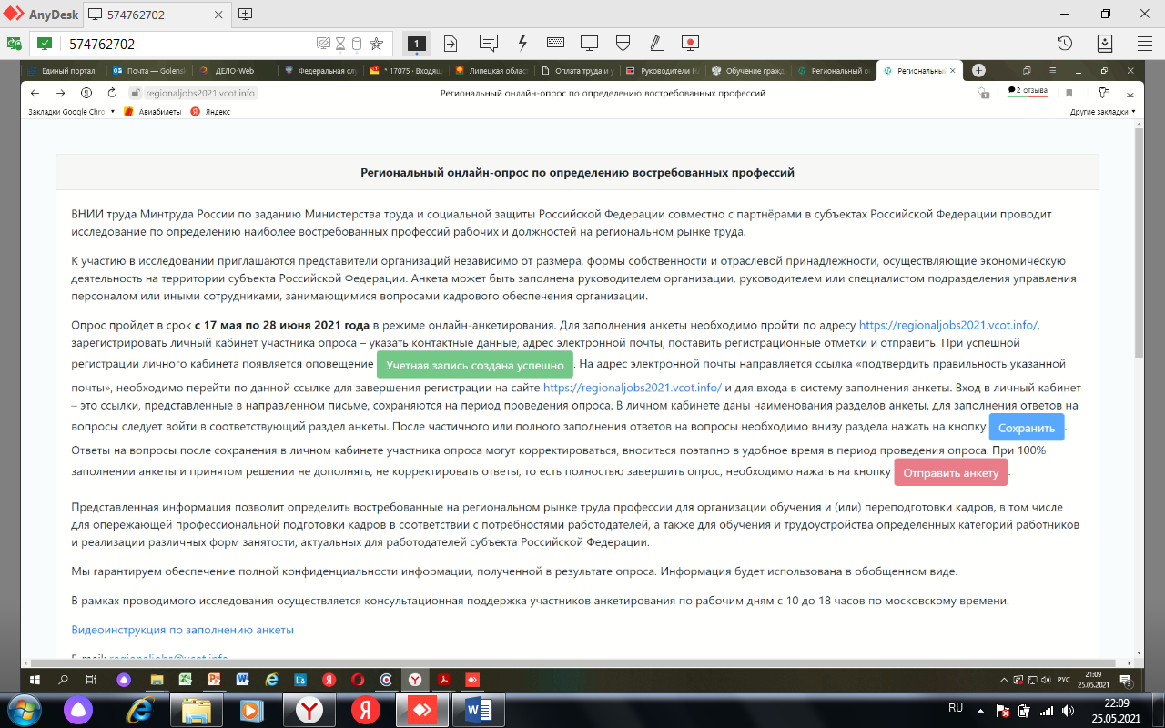
АНКЕТА РАЗМЕЩЕНА:
по ссылке: https://regionaljobs2021.vcot.info/.
Липецкая
область

Slide 4
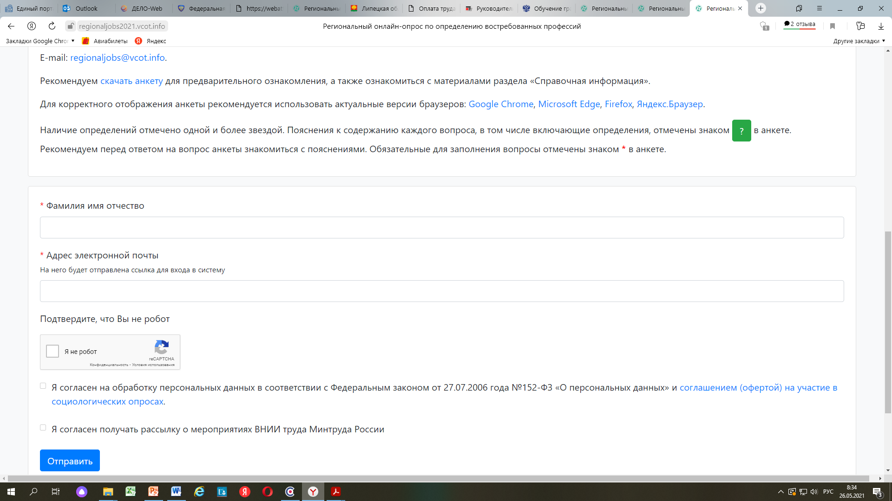
Липецкая
область

Slide 5
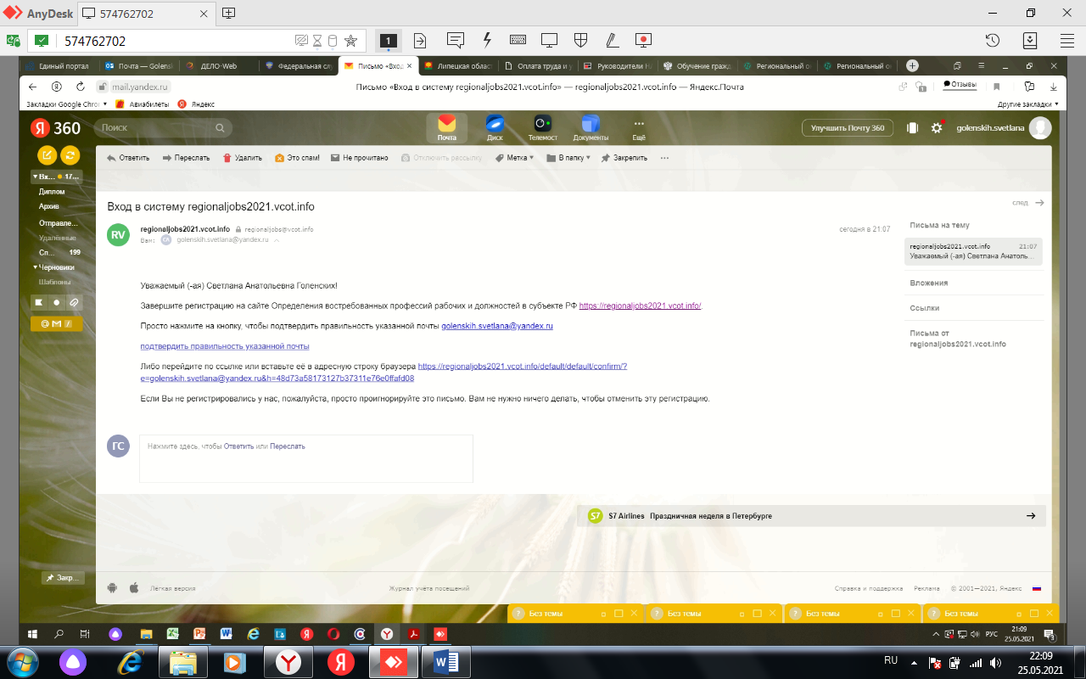
Липецкая
область

Slide 6
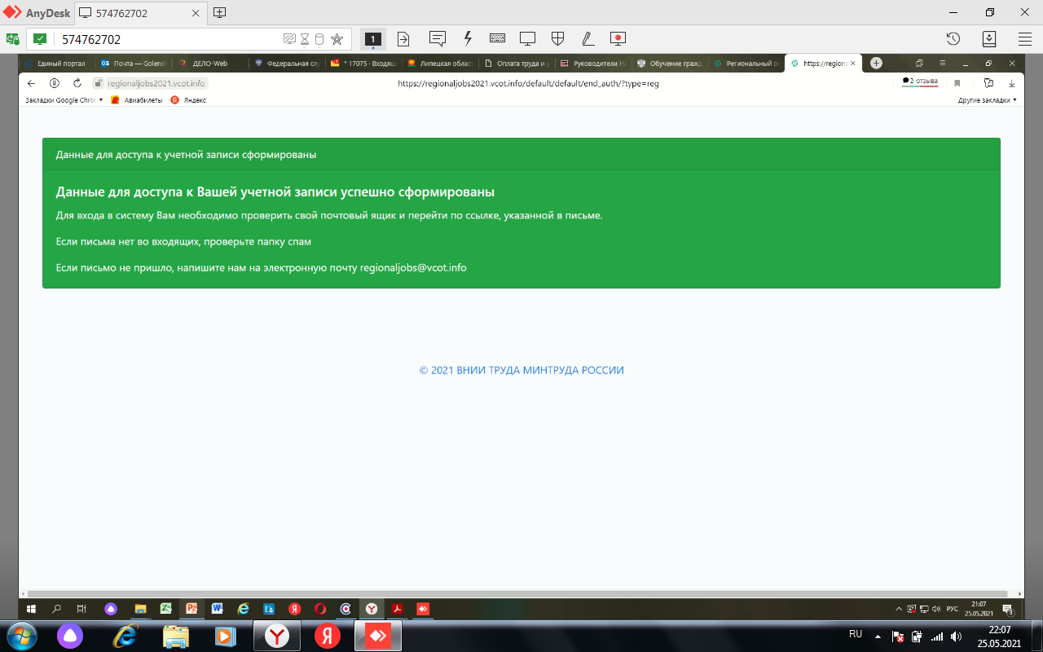
Липецкая
область

Slide 7
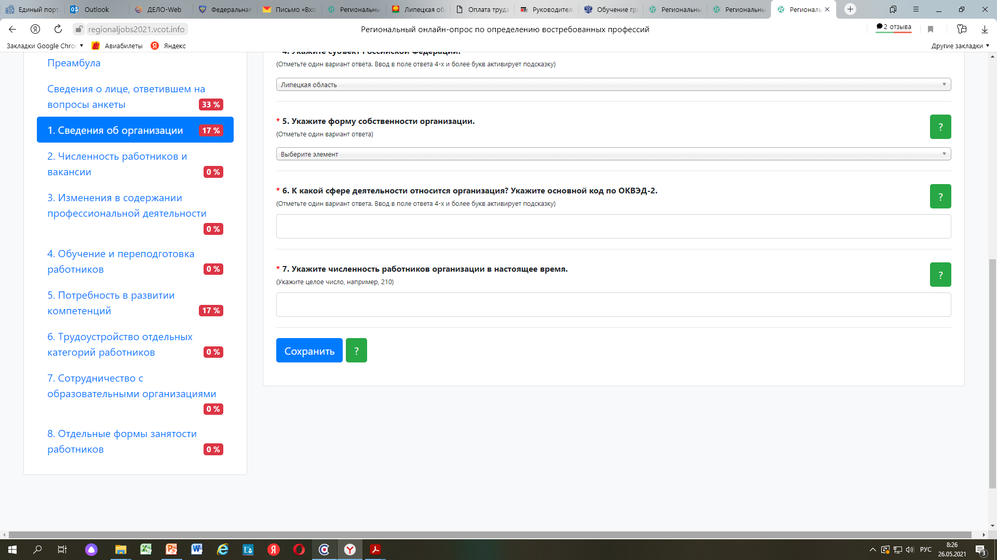
Липецкая
область
Пояснение

Slide 8
Липецкая
область
РЕЗУЛЬТАТЫ ОПРОСА ПОЗВОЛЯТ:
Определить востребованные на региональном рынке труда профессии
рабочих и должности для организации обучения и (или) переподготовки кадров,
в т.ч. для опережающей профессиональной подготовки
2. Выявить возможности трудоустройства и потребности в обучении определенных
категорий работников
3. Определить актуальные для работодателей формы занятости работников
в разрезе профессий рабочих и должностей

Slide 9
Липецкая
область
БЛАГОДАРЮ ЗА ВНИМАНИЕ
Контакты
8 (4742) 25 24 33
golenskihsa@admlr.lipetsk.ru

